Slide 1
Collect_data代码解析

Slide 2
总结
该代码是一个在 ROS 环境下运行的采集脚本：同步采集多相机彩色图 +（可选）深度图 + 主/从机械臂关节状态 +（可选）机器人底盘里程计，把一次 episode（T 个 time steps）的数据按 dm_env.TimeStep 风格打包并保存为 HDF5 文件，供训练/回放使用。流程：订阅话题 → 缓存消息 → 以时间戳对齐取出一组帧 → 封装为 observation/time-step 并记录对应 action → 保存为 HDF5。

Slide 3
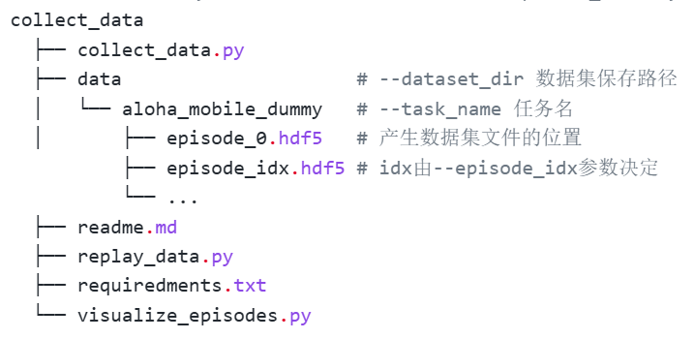
调用命令行
python collect_data.py --dataset_dir ~/data --max_timesteps 500 --episode_idx 0
数据采集完成后会保存到`${dataset_dir}/${task_name}`目录下
运行上面这句代码,其他参数采用默认值（默认值在get_argument函数中设置，命令行中可以修改参数值）。产生数据集episode_0.hdf5

Slide 4
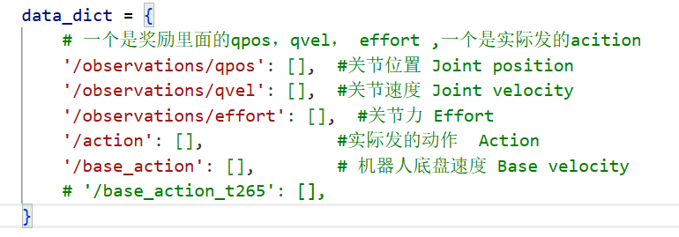
save_data函数
将内存中的 timesteps（长度为 T+1）和 actions（长度为 T）解包成数组字典 data_dict并写入 HDF5 文件。
save_data(args, timesteps, actions, dataset_path)输入为时间步timesteps（长度 T+1，按 dm_env.TimeStep），行动actions（长度 T），以及保存路径前缀 dataset_path

Slide 5
HDF5文件中包含：
属性attributes: sim=False（是否仿真）, compress=False（图像是否压缩）
创建观测状态组observations，并在该组下创建图像组images，并用cam_name给每个相机创建一个数据集，存储图像数据
若选择使用深度图，还会修改上面三个数据集格式
观测状态组observations 中还包括qpos, qvel, effort关节位置、速度、力
写入数据机器人实际发的动作action和机器人底盘速度base_action

Slide 6
类RosOperator
负责所有 ROS 订阅、帧同步与数据打包。
包括__init__(self, args)，init(self)，get_frame(self)，各话题回调函数xx_callback (self, msg)， init_ros(self)， process(self)， get_arguments()

Slide 7
def __init__(self, args)
使用多个 deque() 缓存不同话题接收到的消息（每种传感器一个 deque，默认手动管理大小上限）。
用于初始化各个 deque，并创建 ROS 节点与订阅话题。
格式为self.xx_deque = None

Slide 8
def init(self):
初始化 CvBridge 和各个 deque。
其中CvBridge 用于将 ROS sensor_msgs/Image 转成 OpenCV 图像（numpy）。
各deque格式统一：self.xx_deque = deque()

Slide 9
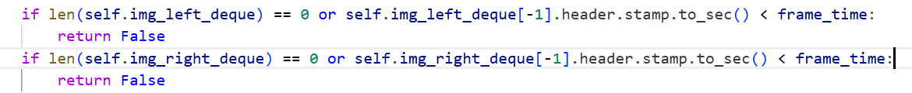
def get_frame(self)
同步获取一组最新的传感器数据帧（多相机图像 + 机械臂关节状态 + 可选深度图 + 可选机器人底盘里程计）。
作用：时间对齐（synchronization） —— 尝试从各个 deque 中取出时间戳不晚于当前最小帧时间 frame_time 的消息, 目的是保证取到的一组消息来自同一时间点（或最近接近的时间点）。
首先检查各个 deque 是否为空，若有任何一个为空则无法同步，返回 False。例如：

Slide 10
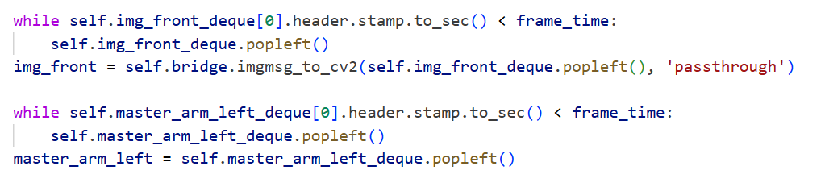
其次，从各个 deque 中取出时间戳不晚于 frame_time 的最新消息。例如：
最后返回同步后的一组数据帧。

Slide 11
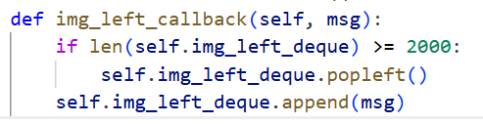
各个话题的回调函数
收到消息append后存入对应的 deque 中，超过 2000 条则弹出最早的一条。
各函数结构类似如下：

Slide 12
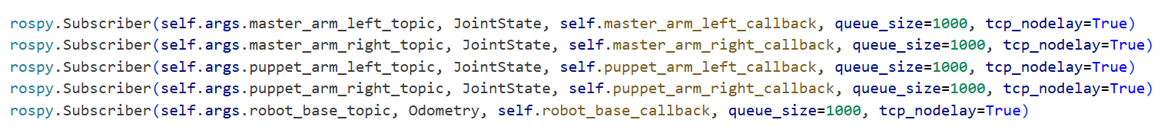
def init_ros(self)
创建 ROS 节点并订阅话题（彩色图、深度图、左右主/从臂 JointState、/odom 等）。
使用rospy.Subscriber()函数，结构也较为类似：

Slide 13
def process(self)
主处理函数，循环读取同步后的数据帧，打包成 dm_env.TimeStep 格式，收集 observation 与 action。
首先初始化数据存储结构
接着进入主循环，实现循环读取并打包等操作；收集的数据包括图像信息、从臂的信息从臂的状态、
最后返回采集到的 timesteps 和 actions。

Slide 14
def get_arguments()
用于解析命令行参数。包括：数据集存储路径dataset_dir、任务名称task_name、 episode索引episode_idx、最大时间步长max_timesteps、相机名称列表camera_names、相机（前置、左右手）彩色图/深度图话题、机械臂话题、机器人底盘话题robot_base_topic、是否使用深度图/底盘里程计标志use_depth_image/use_robot_base、帧率frame_rate
这里对每个参数设置了默认值（default用于设置默认值），不使用默认值需要在调用命令行中设置
最后返回解析参数args

Slide 15
def main()
主函数，解析参数，创建 RosOperator 实例，调用 process() 采集数据，检查数据长度是否满足要求，创建数据集目录、设置数据集路径，最后调用 save_data() 保存数据。

